Slide 1


ITS z pohledu ŘSD
3.8.2017
Jan Pejchal
ŘSD ČR

Slide 2
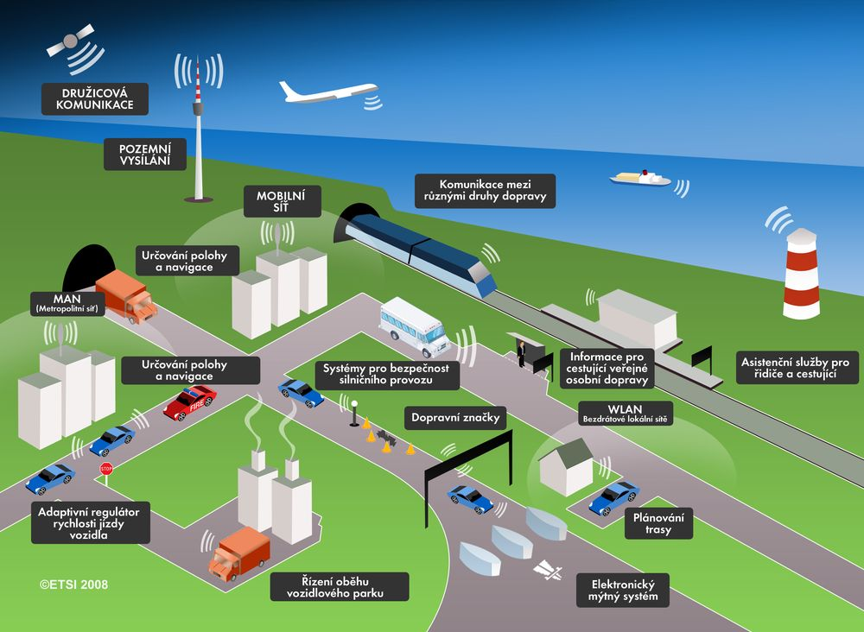
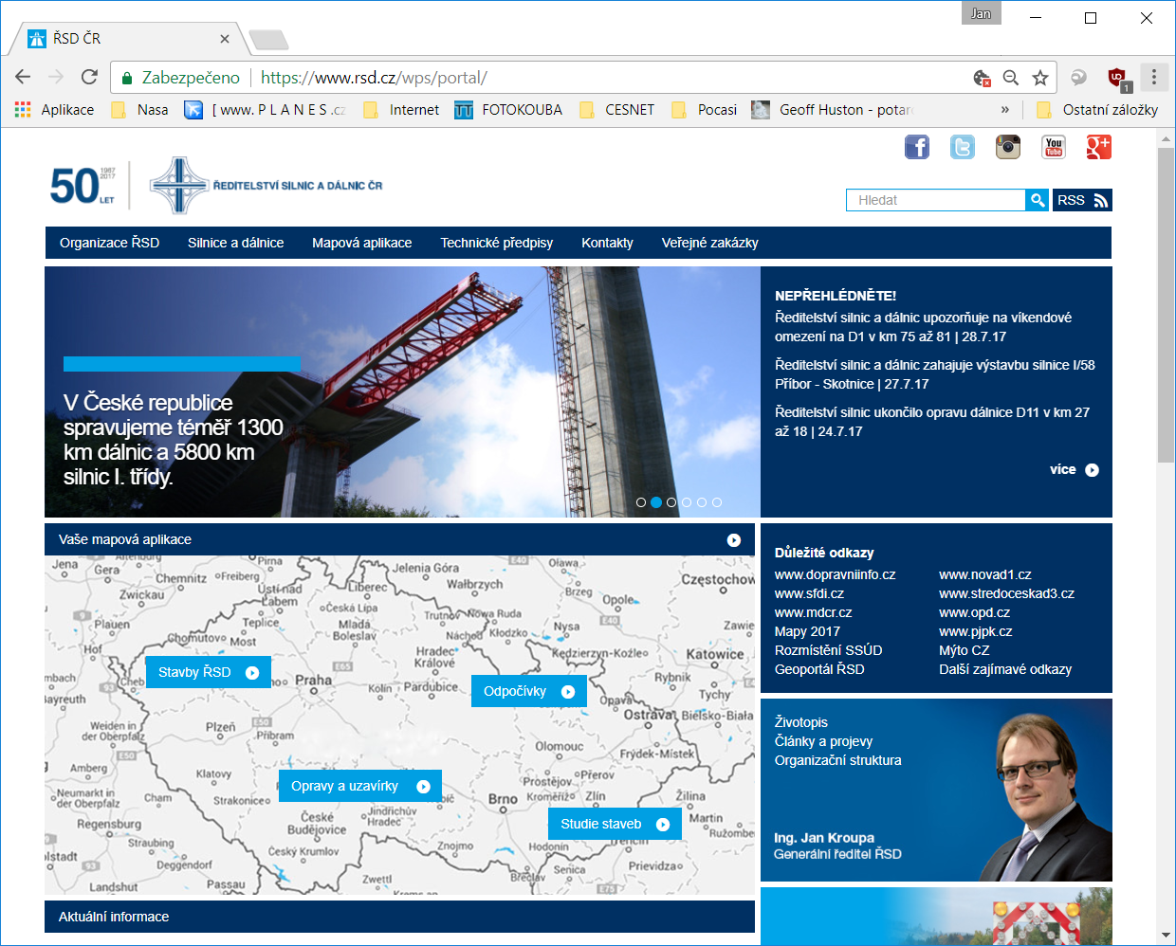
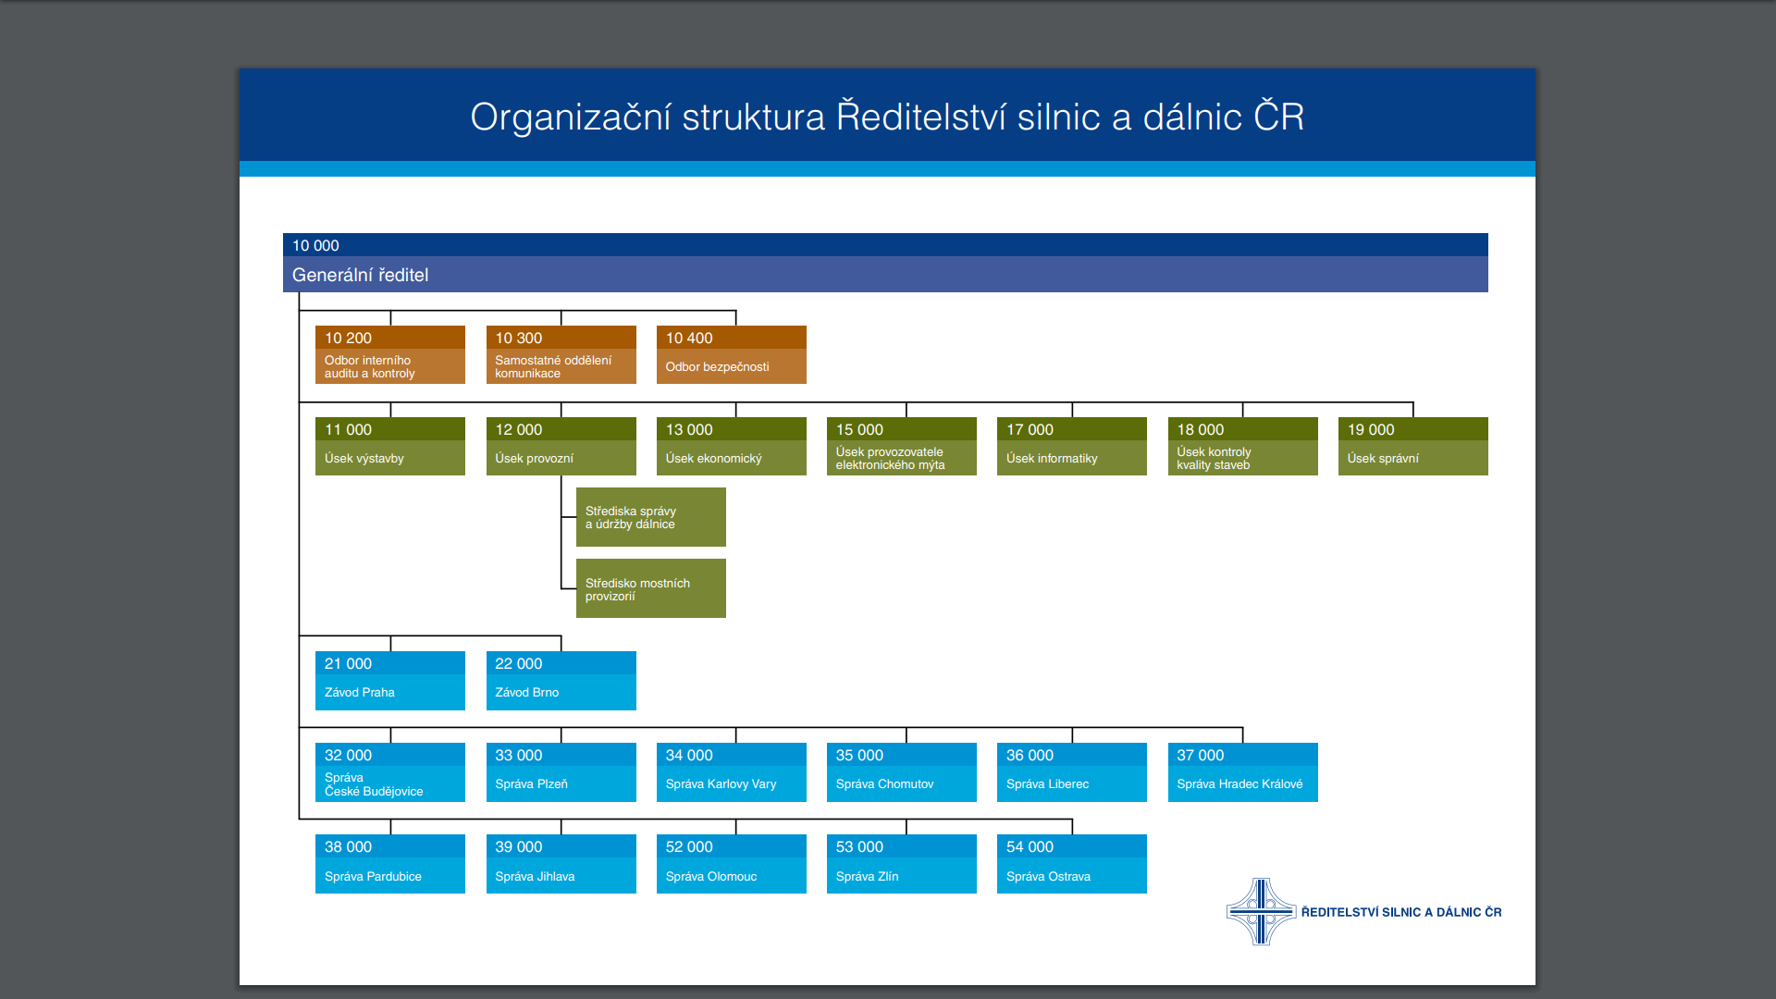
Není ITS jako ITS
INTELIGENTNÍ DOPRAVNÍ SYSTÉMY (ITS)
Někdy také označované jako Dopravní telematika, integrují informační a telekomunikační technologie s dopravním inženýrstvím za podpory ostatních souvisejících oborů (ekonomika, teorie dopravy, systémové inženýrství, atd.) tak, aby pro stávající infrastrukturu zajistily systémy řízení dopravních a přepravních procesů. ITS jsou pokročilé systémy, které využívají informačních a komunikačních technologií pro lepší a bezpečnější řízení dopravního provozu a pro efektivnější podporu procesu přepravy osob nebo věcí.
  http://www.czechspaceportal.cz/3-sekce/its---inteligentni-dopravni-systemy/
ŘSD ČR
  www.rsd.cz
  Ředitelství silnic a dálnic ČR (ŘSD) je státní příspěvková organizace zřízená Ministerstvem dopravy ČR. Základním předmětem činnosti organizace ŘSD je výkon vlastnických práv státu k nemovitostem tvořícím dálnice a silnice I. třídy, zabezpečení správy, údržby a oprav dálnic a silnic I. třídy a zabezpečení výstavby a modernizace dálnic a silnic I. třídy.

Slide 3
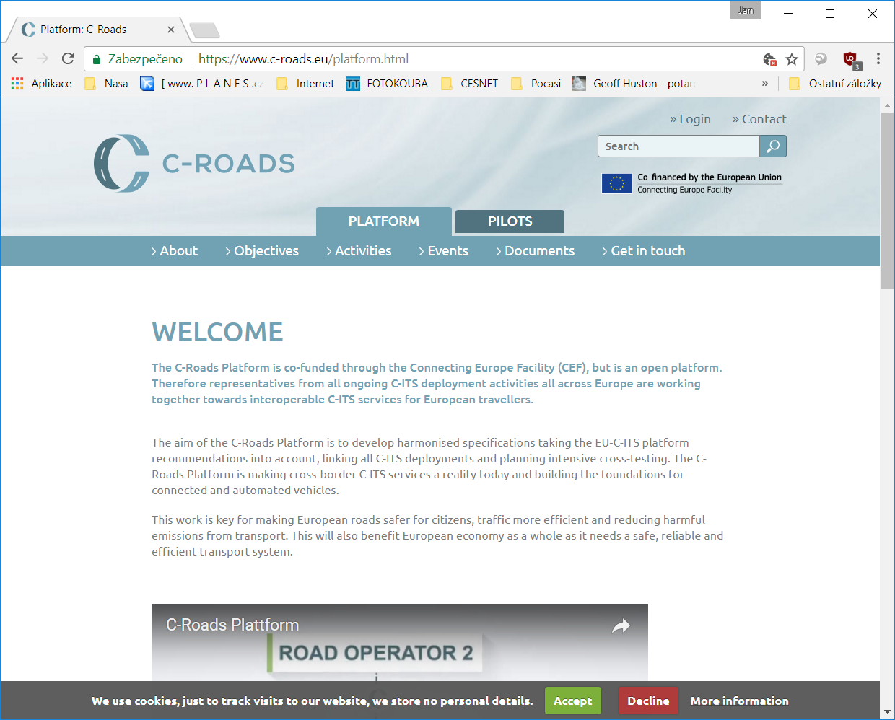
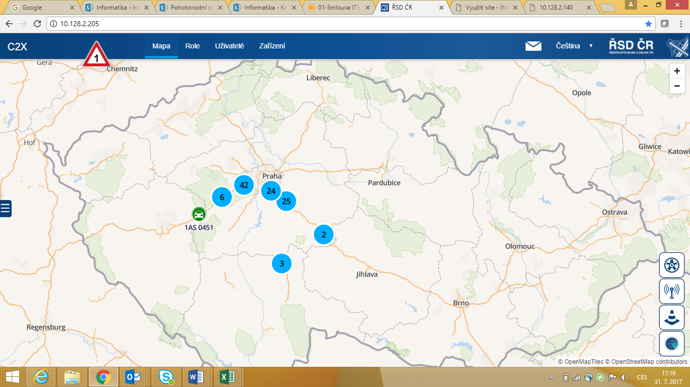
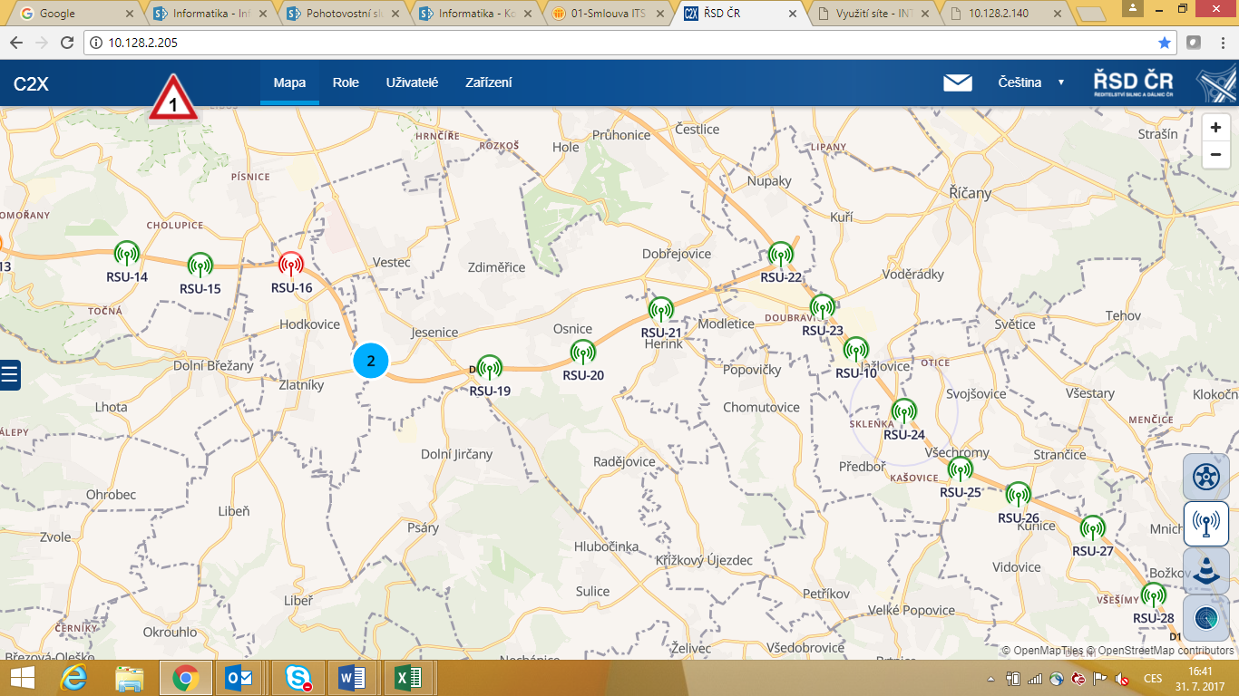
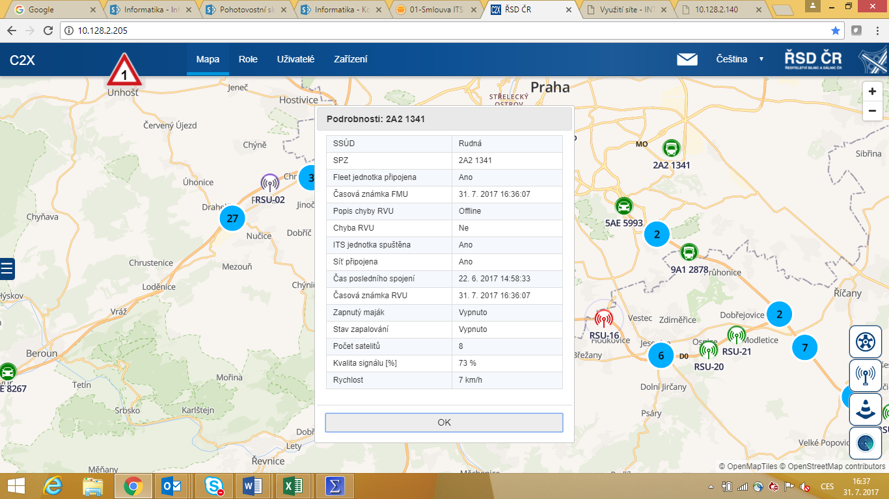
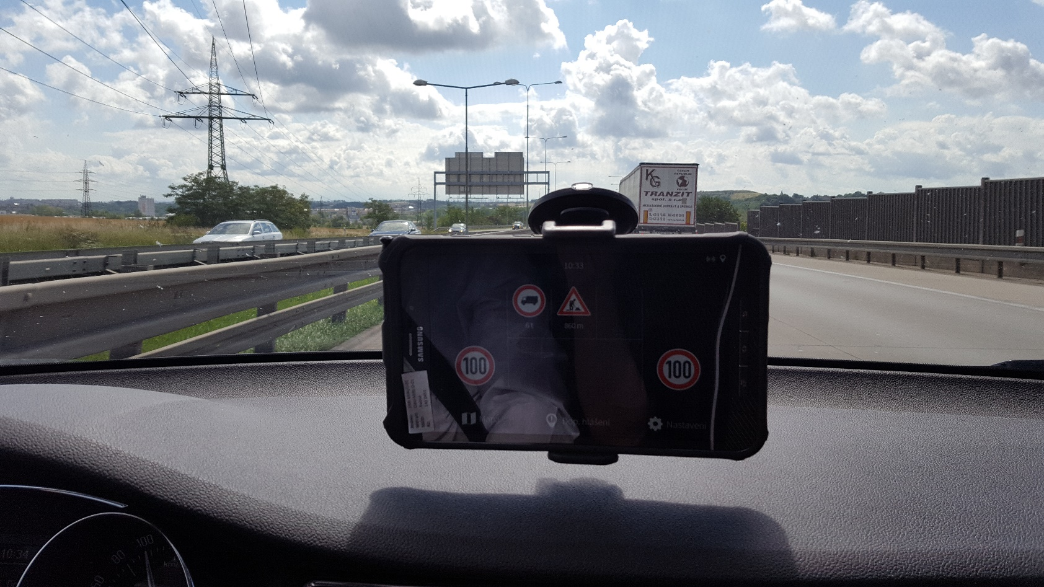
ITS z pohledu ŘSD ČR
Vybudování kooperativního ITS koridoru Mirošovice-Rudná (2017)
  Aktuálně v testovacím provozu
  Komunikace car-car, car-infrastructure
  Cam zprávy, vyhrazená 5,9 GHz, detekce kolon, detekce dojezdových dob (OBU, wifi, bluetooth)
  video
C-ROADS
  CEF projekt
  MD ČR, Tmobile, O2, Škoda Auto, Intens, ……
  Scénáře, doplnění i komunikace s IZS (HZS)

Slide 4
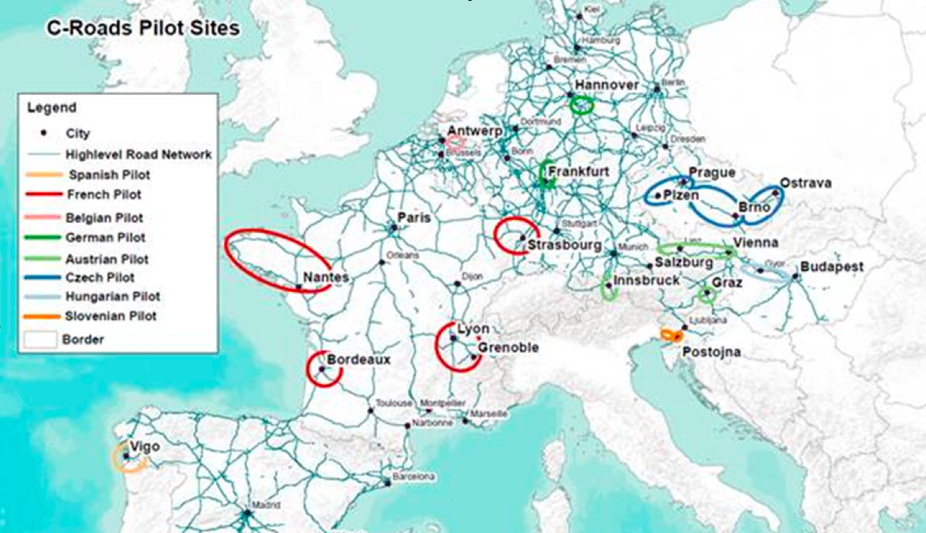
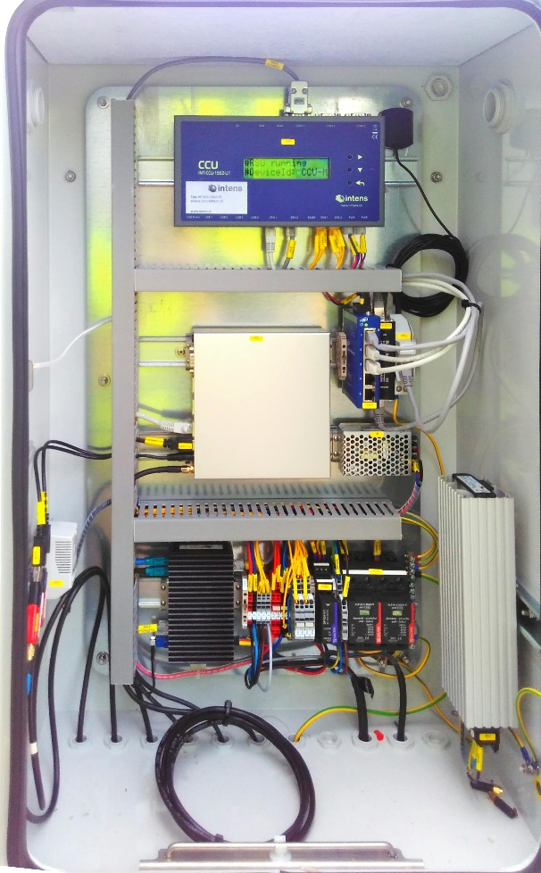
Kooperativní ITS
C-ROADS
Fáze 0: Mirošovice – Rudná
Fáze 1: D1 Brno
Fáze 2 a 3: D11 a D5
Akční plán (vláda 15.4.2015)
ŘSD realizuje C-Roads pod záštitou MD
ŘSD vybuduje infrastrukturu na 250 km dálnic
ŘSD vybavuje vlastní vozidla údržby
PLUSY: moderní technologie, přímý kontakt s řidičem, rychlost komunikace, ŘSD může kontrolovat předávané informace
MÍNUSY: omezené pokrytí, málo vozidel (2017)
V přípravě
D11 – 95 km, D5 – 85 km, návaznost např. na A6 v Německu
ITS G5 (komunikace)
Wifi, Bluetooth (sledování provozu)

Slide 5
Zpátky k ITS
Publikace služeb ŘSD ČR do CMS
  Publikovány jsou především služby Centrálního distribučního rozhraní což je distribuovaný kamerový systém
  Publikovány přechodně 2 verze pro klienta Genetec Security verze 5.3 a Omnicast 4.8
  Další propojovací služby
Využívání služeb CMS 2
  Bod/bod propojení (Jihlava-Ostrava) interní sítě ŘSD

Slide 6
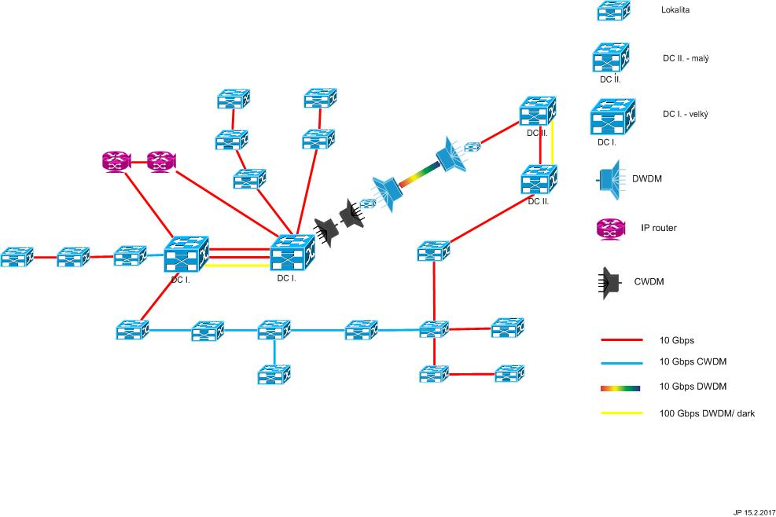
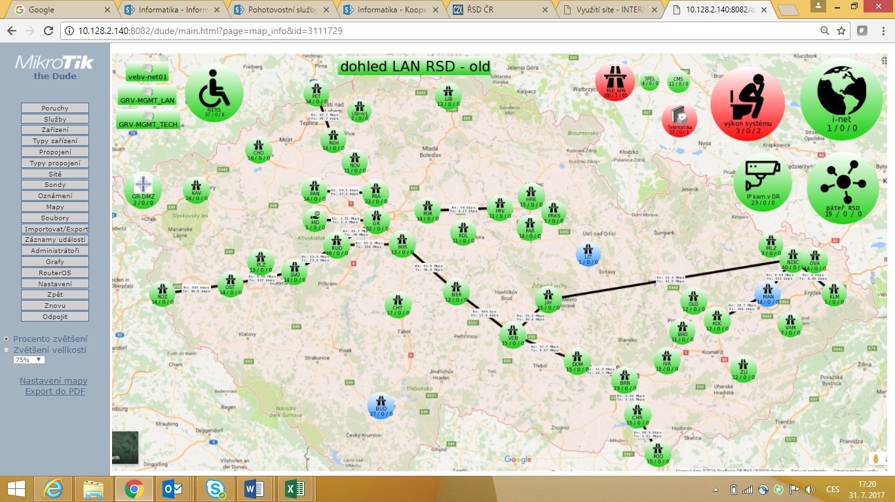
Zpátky k IT ŘSD ČR
Optická infrastruktura po celé ČR
  Běžící VZ MPLS
  Spolupráce s TSK Praha, plán SŽDC
  Výstavba optické infrastruktury
    Finální (PPK KAB)
    Dočasná (propoj D8-TSK, Brno, atd …)
  Aktuálně běžící infrastruktura
Spolupráce s kraji
  Smlouvy o spolupráci MSK, Plzeňský, Vysočina
  Optická infrastruktura v krajích, další služby
Publikace služeb veřejnosti
  Ještě hodně práce
  NDIC (dopravniinfo.cz), weby pro telematiku – plán září 2017 (ADS, MUR, atd)
  Právě on-line data ze C-ROADS
  Komunikace s Waze/Google
  Další starší služby v provozu (videobrána 1 a 2, atd)

Slide 7

Děkuji za pozornost
Jan Pejchal
jan.pejchal@rsd.cz

